Slide 1
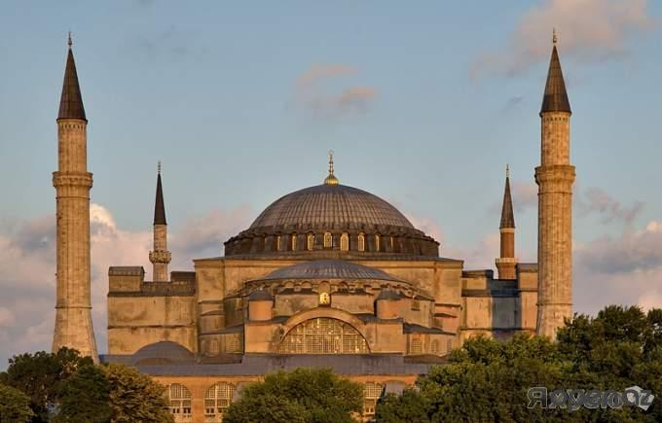
Собор Святой Софии (Константинополь)

Slide 2
История Первые постройки
Собор был построен на рыночной площади Августеон в 324—337 годах при византийском императоре Константине I. У Сократа Схоластика строительство первого храма, называемого Софией, относится к правлению императора Констанция II^{[4]}. По мнению Н. П. Кондакова, Констанций лишь расширил постройку Константина^{[5]}. Сократ Схоластик сообщает точную дату освящения храма: «по возведении Евдоксия на епископский престол столицы, освящена была великая церковь, известная под именем Софии, что случилось в десятое консульство Констанция и третье кесаря Юлиана, в пятнадцатый день месяца февраля»^{[6]}. С 360 по 380 год Софийский собор находился в руках ариан. Император Феодосий I в 380 году передал собор православным и 27 ноября лично ввёл в собор Григория Богослова, вскоре избранного новым константинопольским архиепископом^{[7]}.
Этот храм сгорел во время народного восстания в 404 году^{[8]}. Построенная вновь церковь была уничтожена пожаром 415 года. Император Феодосий II повелел выстроить на этом же месте новую базилику, что было выполнено в том же году. Базилика Феодосия сгорела в 532 году во время восстания «Ника». Её руины были обнаружены лишь в 1936 году во время раскопок на территории собора.
Константиновский и Феодосиевский храмы были большими пятинефными базиликами^{[9]}. Скудное представление о ней дают только археологические находки, которые позволяют судить только о её внушительных размерах и богатом мраморном убранстве. Также, основываясь на её древних описаниях, делают вывод, что над её боковыми нефами располагались двухъярусные галереи, подобные построенной одновременно с ней базилики Святой Ирины^{[9]}.

Slide 3
История строительства
На постройку был употреблён лучший строительный материал. Мрамор привозили из Проконниса, Нумидии, Кариста и Иераполя. Также в Константинополь по императорскому циркуляру свозились архитектурные элементы древних построек (например, из Рима были доставлены восемь порфировых колонн, взятых из храма Солнца, а из Эфеса восемь колонн из зеленого мрамора). Кроме мраморных украшений Юстиниан, с целью придать возводимому им храму небывалый блеск и роскошь, использовал на его украшение золото, серебро, слоновую кость.

Slide 4
Архитектурные особенности
В плане собор представляет собой продолговатый четырёхугольник (75,6 м длины и 68,4 м ширины), образующий три нефа: средний — широкий, боковые — более узкие. Это базилика с четырехугольным средокрестием, увенчанным куполом. Гигантская купольная система собора стала шедевром архитектурной мысли своего времени. Прочность стен храма достигается, по мнению турецких исследователей, за счёт добавления в строительный раствор экстракта листьев ясеня^{[27]}.
Середина широкого нефа, квадратная в основании, ограничена по углам четырьмя массивными столбами, подпирающими громадные арки, и покрыта довольно плоским куполом 31 м в диаметре, вершина которого отстоит на 51 м от пола^{[28]}. Купол состоит из сорока радиальных арок; в нижних частях межарочных промежутков прорезаны арочные окна (их также 40), благодаря чему в нижней части купола создаётся ощущение сплошного светового пояса. Купол связан с перекрываемым прямоугольным в плане пространством с помощью сферических треугольников — парусов — которые в дальненйшем получили большое распространение в мировой архитектуре^{[28]}. К подкупольному пространству примыкают с востока и запада две колоссальные ниши с полусферическим верхом: в восточную нишу открываются своими арками ещё три меньшие ниши, из которых средняя, служившая алтарной апсидой, глубже остальных и выступает из общего плана храма в виде полукружия; к западной большой нише примыкают также три ниши; из них средняя, представляющая вверху не полусферический, а обыкновенный коробовый свод, содержит в себе три двери, ведущие в пристроенные к храму внутренний и внешний притворы (esonartex иexonartex), впереди которых некогда находился теперь несуществующий двор, обнесенный галереей с колоннами.

Slide 5
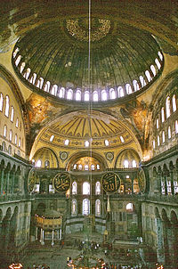
Подкупольное пространство с северной и южной сторон сообщается с боковыми нефами с помощью арок, поддерживаемых порфировыми и малахитовыми колоннами, вывезенными их храмов Малой Азии и Египта^{[28]}; под этими арками идёт ещё по ярусу подобных же арок, которыми открываются в подкупольное пространство устроенные в боковых нефах галереи гинекея, а ещё выше — громадные арки, поддерживающие купол, заделаны прямой стеной с окнами, расположенными в три ряда. Кроме этих окон, внутренности храма дают обильное, хотя и несколько рассеянное освещение 40 окон, опоясывающих основание купола, и по пяти окон в больших и малых нишах.
Внутренняя отделка храма продолжалась на протяжении нескольких столетий и отличалась особой роскошью (мозаики на золотом полу, 8 зеленых яшмовых колонн из храма Артемиды в Эфесе). Стены храма также были полностью покрыты мозаиками (как сюжетные композиции, так и орнаменты). Благодаря своей величественной архитектуре и убранству

Slide 6
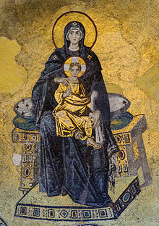
Мозаика апсиды
Самый первый мозаичный цикл был создан после окончания иконоборчества в 867 году. К ним относятся мозаики апсиды и примыкающей к ней вимы. Манера исполнения этих мозаик роднит их с живописью VII века^{[30]}. В апсиде помещено тронное изображение Богородицы, держащей перед собой на коленях младенца Христа. На сводах вимы по сторонам от фигуры Богородицы были изображены два архангела^{[31]} (сохранилась только мозаика с архангелом Гавриилом. По краю конхи была помещена греческая надпись (почти полностью утрачена) со следующим текстом: «Изображения, которые обманщики здесь низвергли, благочестивые правители восстановили»^{[32]}. Русский паломник Антоний Новгородский, посетивший Константинополь около 1200 года сообщает, что мозаика апсиды была создана иконописцем Лазарем, пострадавшим в период иконоборчества, а после Торжества Православия получившем широкое признание.

Slide 7
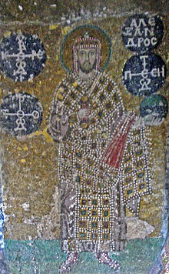
Портрет императора Александра
На северо-западном столбе северной галереи собора находится мозаичный портрет императора Александра. Он был открыт в ходе реставрационных работ 1958 года и имеет точную датировку 912 годом^{[35]}. Мозаика относится к типу вотивных изображений и является прижизненным портретом императора.
Фигура изображена в фронтальной позе, Александр представлен в драгоценном облачении, перепоясанном лором, украшенным драгоценными камнями, и короне с подвесками. В правую руку помещён предмет цилиндрической формы (акакия или анаксикакия), а в левую — держава. Мозаика изображает императора за пасхальным богослужением. Согласно книге «О церемониях» в этот день император из Большого дворца шёл в собор, неся в руке акакию (по сообщению Георгия Кодина это был свёрток из шёлковой ткани, наполненный землёй^{[36]}), и перепоясывался лором.
По сторонам от изображения помещены медальоны, содержащие имя императора и монограммы, расшифровывающиеся как «Господи, помоги твоему слуге, православному благоверному императору»^{[32]}. На арках, примыкающих к мозаике с изображением императора Александра, сохранились фрагменты мозаик с орнаментом, выполненных в одно время с портретом^{[35]}. Однако среди них были открыты два фрагмента изображения побегов аканфа, датируемых периодом Юстиниана I.
Академик В. Н. Лазарев отмечает, что особенностью данной мозаики является широкое использование серебряных кубиков (по сравнению с золотыми), которые занимают около 1/3 фона мозаики. Также в отдельных местах мозаики (например, большом пальце и на ладони левой руки) кубиками мозаики была непокрыта подготовительная фресковая живопись.

Slide 8
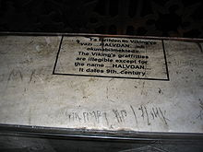
Рунические надписи.
Рунические надписи в соборе Святой Софии — надписи, сделанные скандинавскими рунами на мраморных парапетах собора Святой Софии в Стамбуле. Вероятно, они были нацарапаны воинами из варяжской гвардии императора Византии в Средние века. Первая из рунических надписей была открыта в 1964 году^{[40]}, затем были найден ещё ряд надписей. Предполагается возможность существования и других рунических надписей, но специальные изыскания подобного рода в соборе не проводились

